Slide 1
BIENVENIDAS Y BIENVENIDOS A NUESTRO PROYECTO ANUAL: MB MUEBLES rayen y enzo
Hoy les presentamos una de las mejores paginas web…

Slide 2
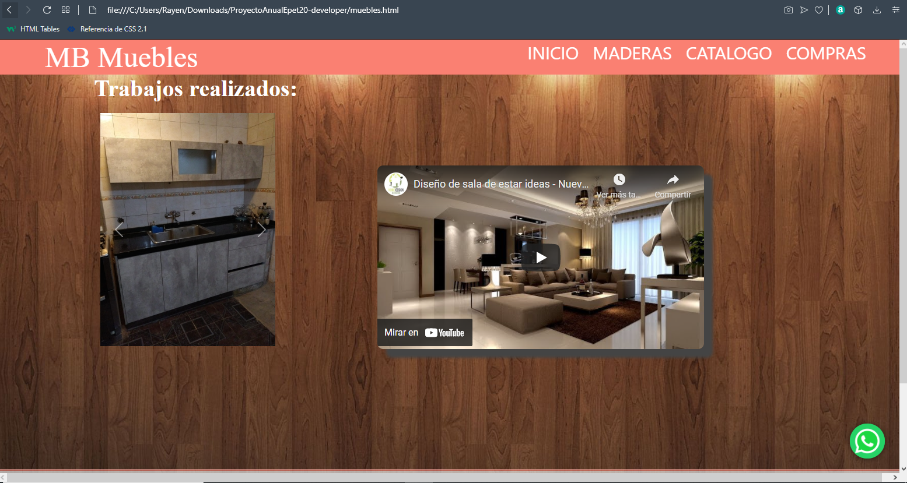
Sección: Inicio

Slide 3
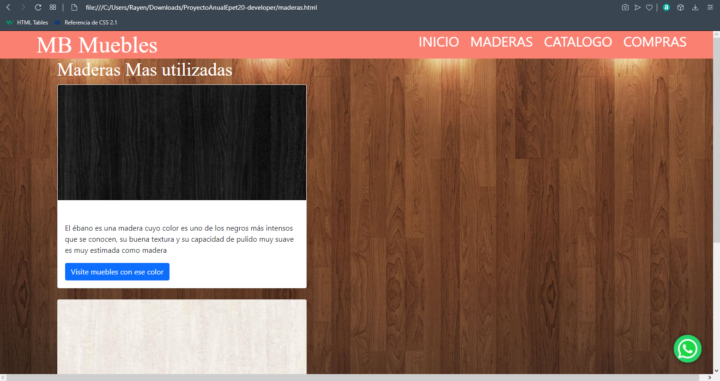
Sección: Maderas

Slide 4
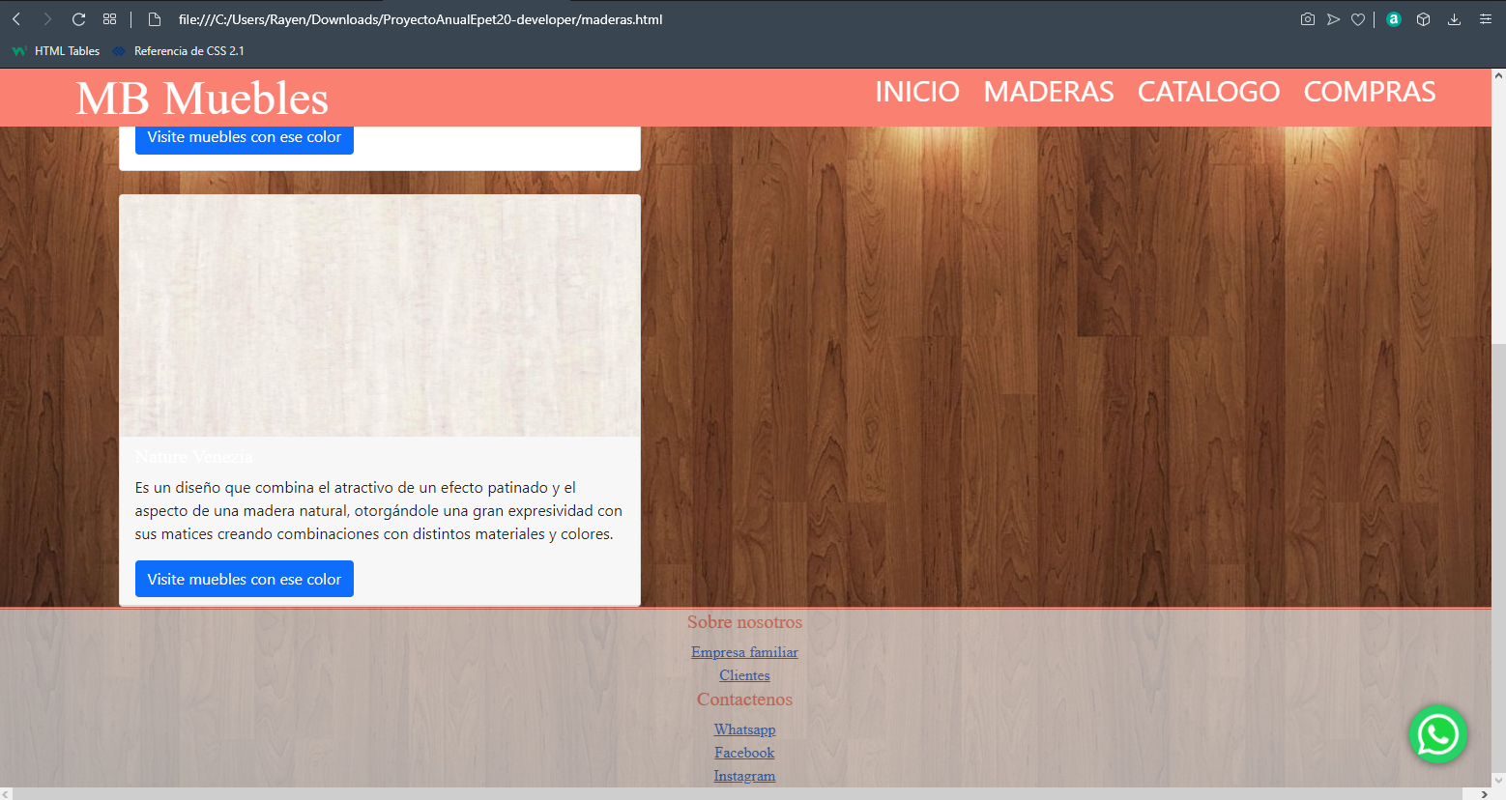
Sección: Maderas

Slide 5
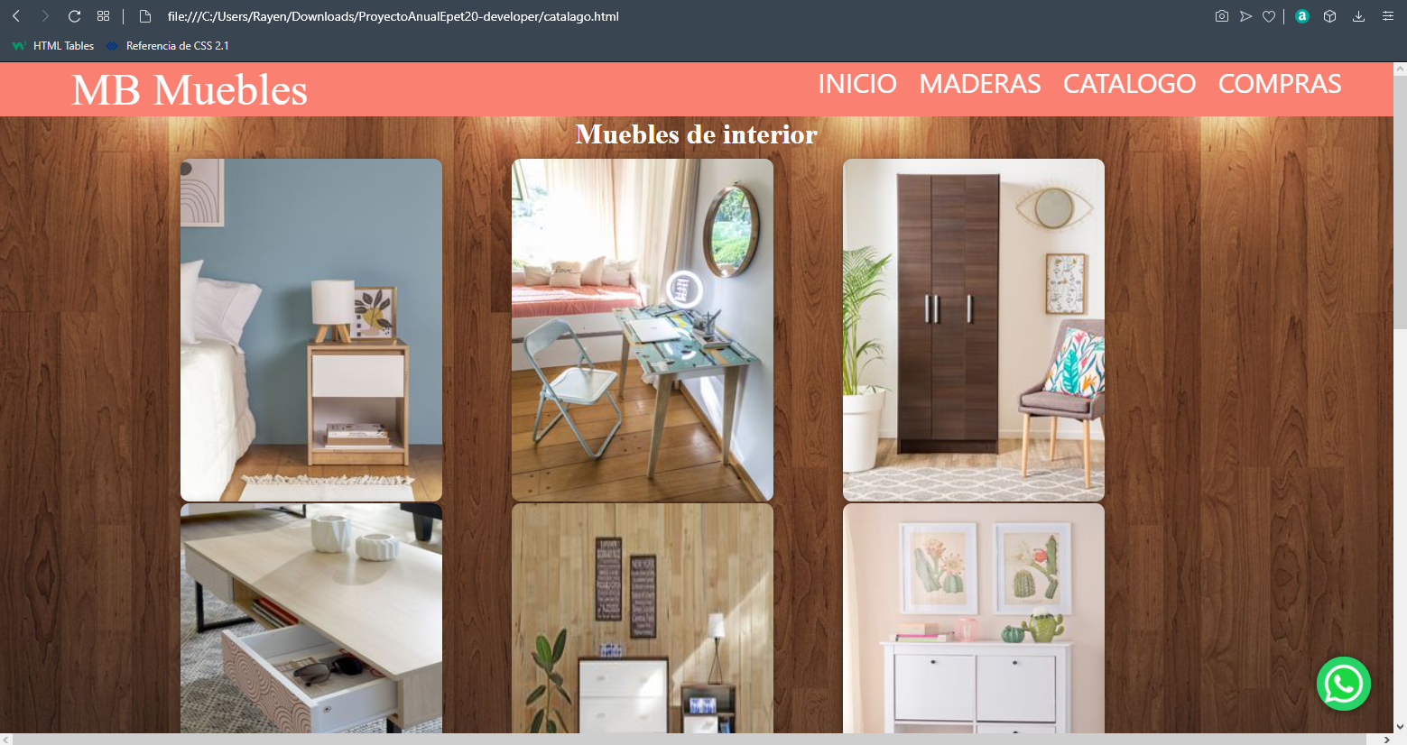
Sección: Catalogo

Slide 6
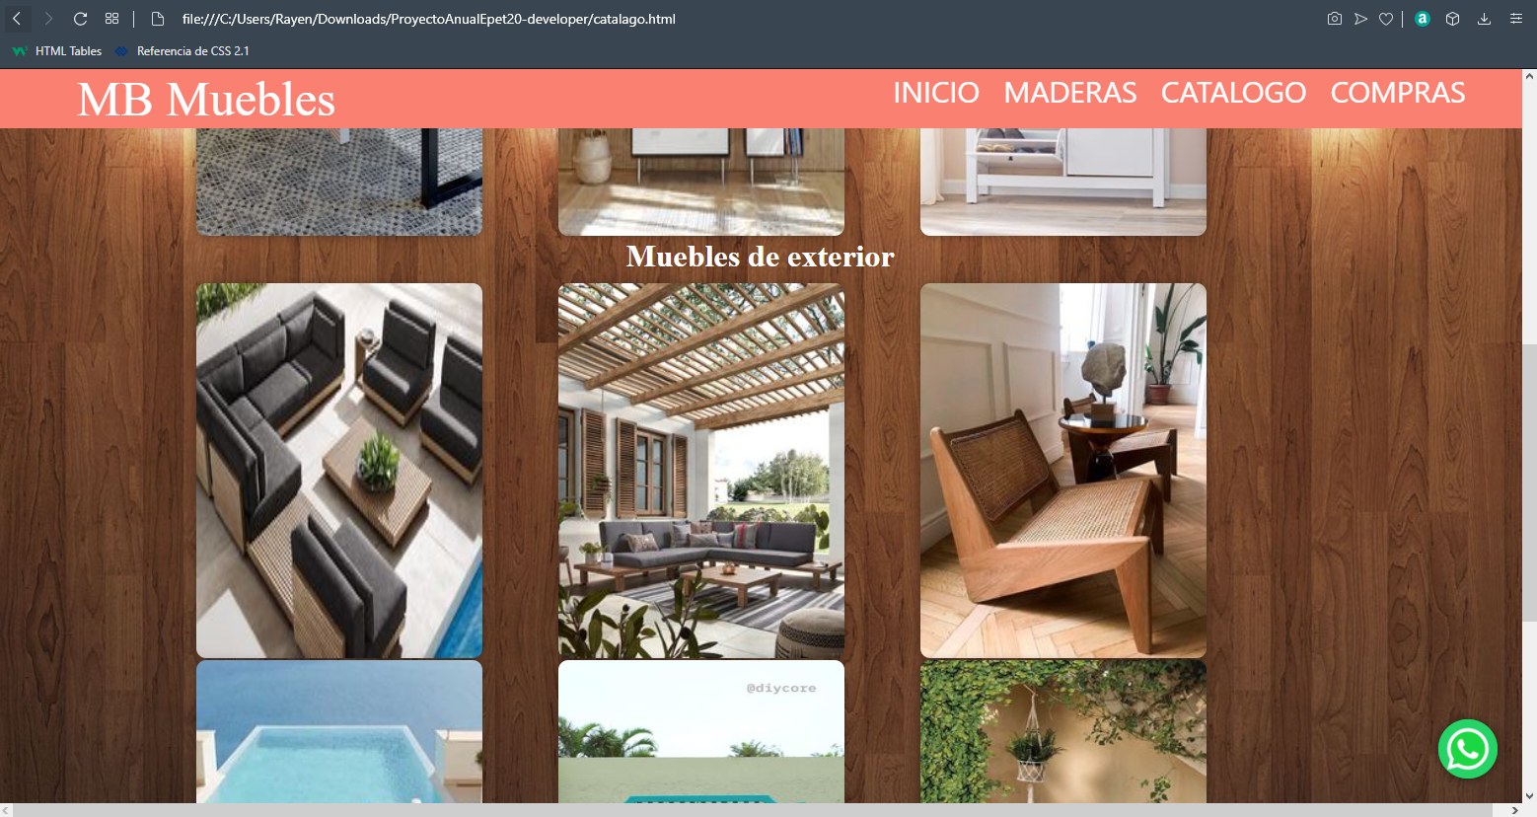
Sección: Catalogo

Slide 7
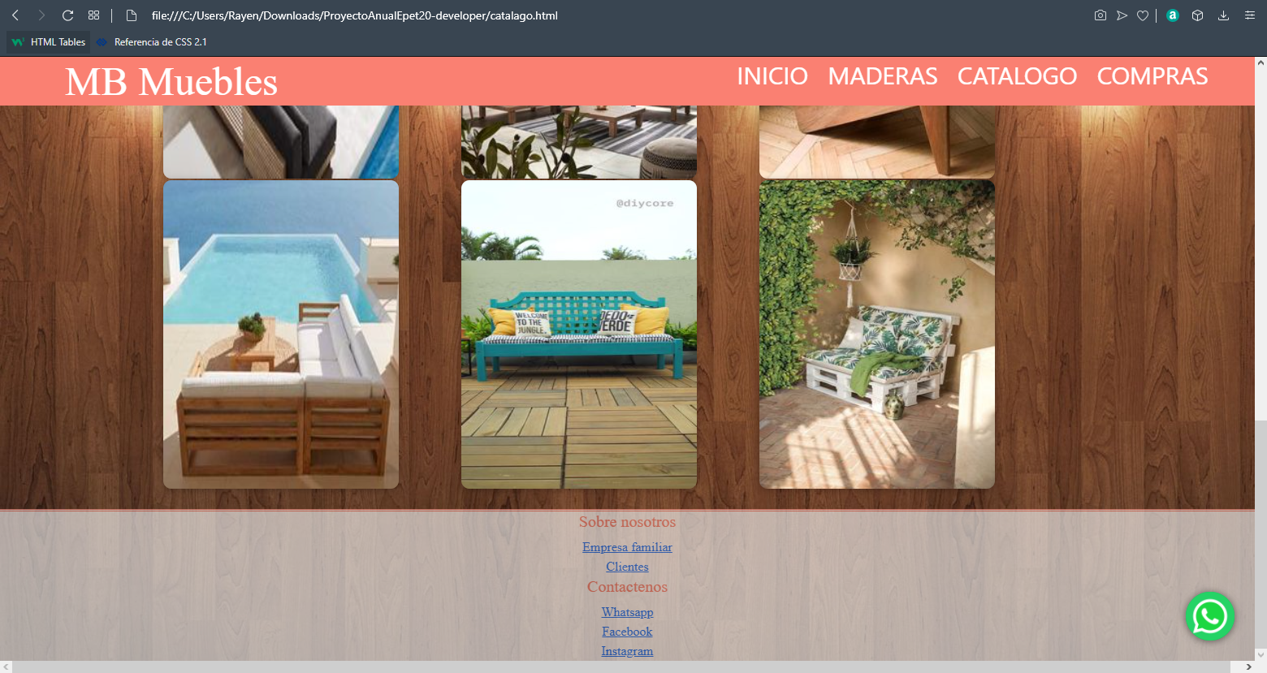
Sección: Catalogo

Slide 8
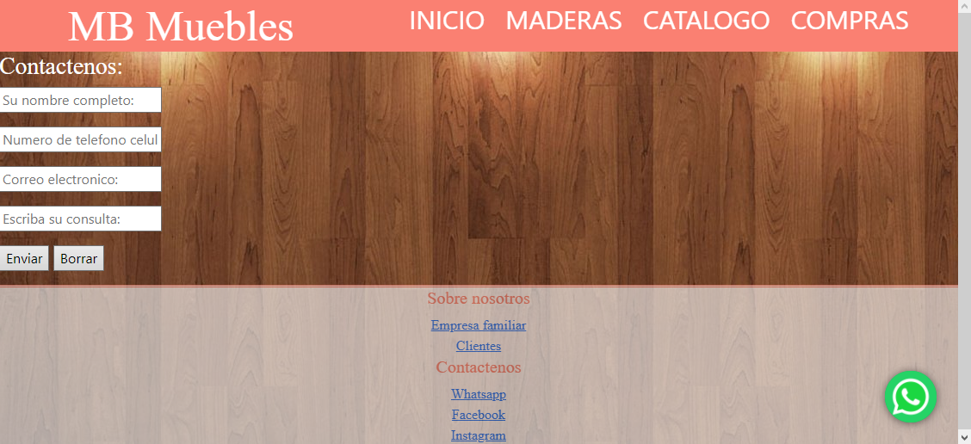
Sección: Compras

Slide 9
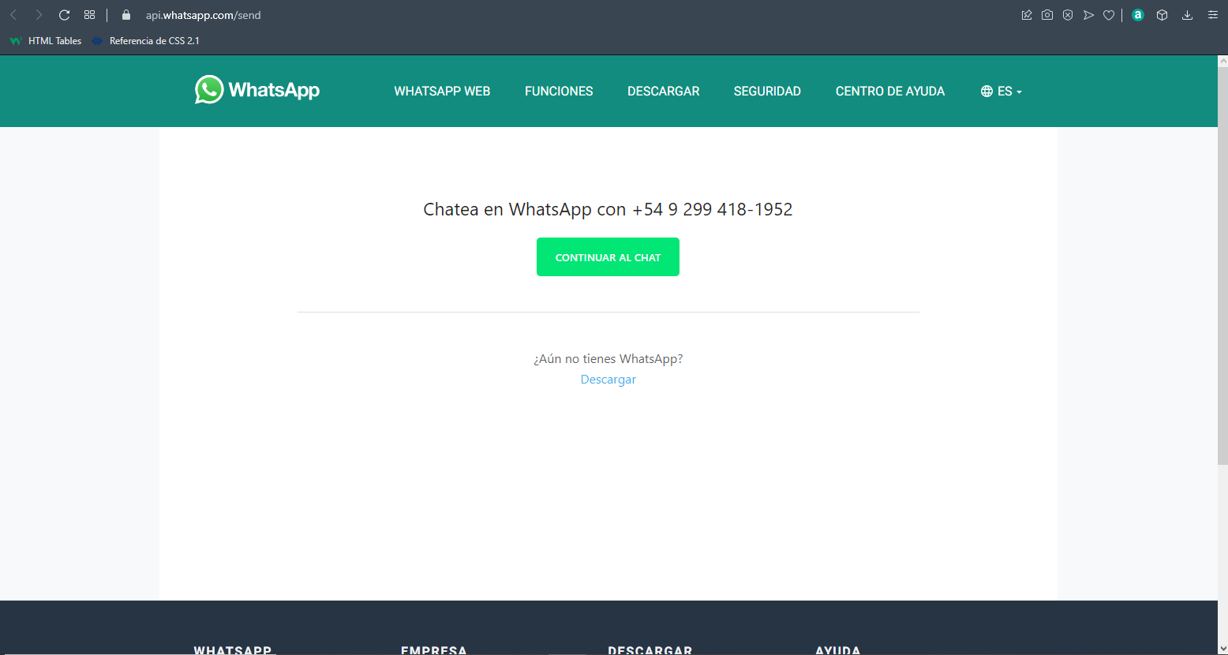
Botón: WhatsApp

Slide 10

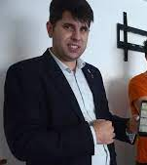
Gracias por ser nuestro ejemplo a seguir querido profesor

